Slide 1
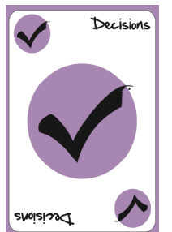
مجموعة الحيوانات

Slide 9
